Slide 1

教学提示
全面而准确地理解每条指令的功能和应用，是编写汇编语言程序的关键
逐个展开指令

Slide 2
3.3 数据传送类指令
数据传送是计算机中最基本、最重要的一种操作
传送指令也是最常使用的一类指令
传送指令把数据从一个位置传送到另一个位置
除标志寄存器传送指令外，均不影响标志位
重点掌握
  MOV XCHG XLAT PUSH POP LEA

Slide 3

3.3.1 通用数据传送指令
提供方便灵活的通用传送操作
有3条指令
MOV
XCHG
XLAT
MOV
XCHG
XLAT

Slide 4

传送指令MOV（move）
MOV
把一个字节或字的操作数从源地址传送至目的地址
MOV reg/mem,imm
；立即数送寄存器或主存
例题3.1
MOV reg/mem/seg,reg
；寄存器送（段）寄存器或主存
例题3.2
MOV reg/seg,mem
；主存送（段）寄存器
例题3.3
MOV reg/mem,seg
；段寄存器送寄存器或主存
例题3.5

Slide 5




MOV
例3.1：立即数传送
mov al,4 ；al←4，字节传送
mov cx,0ffh ；cx←00ffh，字传送
mov si,200h ；si←0200h，字传送
mov byte ptr [si],0ah
；byte ptr 说明是字节操作
mov word ptr [si+2],0bh
；word ptr 说明是字操作
注意立即数是字节量还是字量
明确指令是字节操作还是字操作

Slide 6
MOV
例3.2：寄存器传送
mov ax,bx ；ax←bx，字传送
mov ah,al ；ah←al，字节传送
mov ds,ax ；ds←ax，字传送
mov [si],al ；[si]←al，字节传送

Slide 7
MOV
例3.3：存储器传送
mov al,[bx]
mov dx,[bp] ；dx←ss:[bp]
mov es,[si] ；es←ds:[si]
不存在存储器向存储器的传送指令

Slide 8
MOV
例3.5：段寄存器传送
mov [si],ds
mov ax,es ；ax←es
mov ds,ax ；ds←ax←es
对段寄存器的操作有一些限制

Slide 9
MOV指令传送功能
立即数
存
储
器
通用寄存器
AX BX CX DX
BP SP SI DI
段寄存器
CS DS ES SS
MOV也并非任意传送

Slide 10
非法传送种种
两个操作数的类型不一致
  例如源操作数是字节，而目的操作数是字；或相反
两个操作数不能都是存储器
  传送指令很灵活，但主存之间的直接传送却不允许
段寄存器的操作有一些限制
  段寄存器属专用寄存器，对他们的操作能力有限
示例
示例
示例

Slide 11
两个操作数的类型要一致
绝大多数双操作数指令，除非特别说明，目的操作数与源操作数必须类型一致，否则为非法指令
MOV AL,050AH
；非法指令：050Ah为字，而AL为字节
寄存器有明确的字节或字类型，有寄存器参与的指令其操作数类型就是寄存器的类型
对于存储器单元与立即数同时作为操作数的情况，必须显式指明；byte ptr指示字节类型，word ptr指示字类型

Slide 12
两个操作数不能都是存储器
8086指令系统不允许两个操作数都是存储单元（除串操作指令），要实现这种传送，可通过寄存器间接实现
mov ax,buffer1
；ax←buffer1（将buffer1内容送ax）
mov buffer2,ax
；buffer2←ax
；这里buffer1和buffer2是两个字变量
；实际表示直接寻址方式

Slide 13
要小心段寄存器的操作
不允许立即数传送给段寄存器
  MOV DS,100H
  ；非法指令：立即数不能传送段寄存器
不允许直接改变CS值
  MOV CS,[SI] ；不允许使用的指令
不允许段寄存器之间的直接数据传送
  MOV DS,ES
  ；非法指令：不允许段寄存器间传送

Slide 14
交换指令XCHG（exchange）
XCHG
把两个地方的数据进行互换
XCHG reg,reg/mem
；reg ↔ reg/mem
寄存器与寄存器之间对换数据
寄存器与存储器之间对换数据
不能在存储器与存储器之间对换数据
例题3.6
例题3.7

Slide 15
XCHG
例3.6：寄存器间交换
mov ax,1234h ；ax=1234h
mov bx,5678h ；bx=5678h
xchg ax,bx
；ax=5678h，bx=1234h
xchg ah,al ；ax=7856h

Slide 16
XCHG
例3.7：寄存器与存储器交换
xchg ax,[2000h] ；字交换
；等同于 xchg [2000h],ax
xchg al,[2000h] ；字节交换
；等同于 xchg [2000h],al

Slide 17
换码指令XLAT（translate）
XLAT
将BX指定的缓冲区中、AL指定的位移处的一个字节数据取出赋给AL
XLAT ；al←ds:[bx+al]
例题3.8
换码指令执行前：
  在主存建立一个字节量表格，内含要转换成的目的代码
  表格首地址存放于BX，AL存放相对表格首地址的位移量
换码指令执行后：
  将AL寄存器的内容转换为目标代码

Slide 18
XLAT
例3.8：代码转换
mov bx,100h
mov al,03h
xlat
换码指令没有显式的操作数，但使用了BX和AL；因为换码指令使用了隐含寻址方式——采用默认操作数

Slide 19
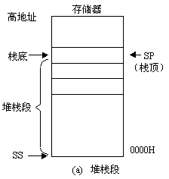
3.3.2 堆栈操作指令
第 2 章
堆栈是一个“后进先出FILO”（或说“先进后出FILO”）的主存区域，位于堆栈段中；SS段寄存器记录其段地址
堆栈只有一个出口，即当前栈顶；用堆栈指针寄存器SP指定
栈顶是地址较小的一端（低端），栈底不变

Slide 20
堆栈和队列
堆栈：按照后进先出(LIFO)的原则组织的存储器空间（栈）
队列：按照先进先出(FIFO)的原则组织的存储器空间
LIFO
FIFO

Slide 21
堆栈的操作
堆栈只有两种基本操作：进栈和出栈，对应两条指令PUSH和POP
PUSH
；进栈指令先使堆栈指针SP减2，然后把一个字操作数存入堆栈顶部
POP
；出栈指令把栈顶的一个字传送至指定的目的操作数，然后堆栈指针SP加2

Slide 22
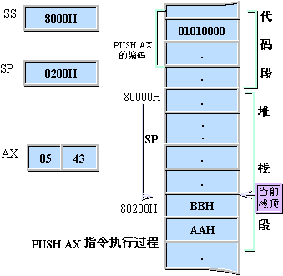
进栈指令PUSH
第 3 章
PUSH
PUSH r16/m16/seg
；SP←SP－2
；SS:[SP]←r16/m16/seg
push ax
push [2000h]

Slide 23
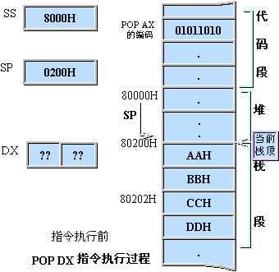
出栈指令POP
第 3 章
POP
POP r16/m16/seg
；r16/m16/seg←SS:[SP]
；SP←SP＋2
pop ax
pop [2000h]

Slide 24
堆栈的特点
堆栈操作的单位是字，进栈和出栈只对字量
字量数据从栈顶压入和弹出时，都是低地址字节送低字节，高地址字节送高字节
堆栈操作遵循先进后出原则，但可用存储器寻址方式随机存取堆栈中的数据
堆栈常用来
  临时存放数据
  传递参数
  保存和恢复寄存器
例题3.11

Slide 25
例3.11：现场保护恢复
push ax ；进入子程序后
push bx
push ds
...
pop ds ；返回主程序前
pop bx
pop ax

Slide 26
3.3.3 标志寄存器传送指令
标志寄存器传送指令用来传送标志寄存器FLAGS的内容，方便进行对各个标志位的直接操作
有2对4条指令
  低8位传送：LAHF和SAHF
  16位传送：PUSHF和POPF

Slide 27
标志低字节进出AH指令
第 3 章
LAHF
；AH←FLAGS的低字节
LAHF指令将标志寄存器的低字节送寄存器AH
SF/ZF/AF/PF/CF状态标志位分别送入AH的第7/6/4/2/0位，而AH的第5/3/1位任意
SAHF
；FLAGS的低字节←AH
SAHF将AH寄存器内容送FLAGS的低字节
用AH的第7/6/4/2/0位相应设置SF/ZF/AF/ PF/CF标志

Slide 28
标志寄存器进出堆栈指令
第 3 章
PUSHF
；SP←SP－2
；SS:[SP]←FLAGS
PUSHF指令将标志寄存器的内容压入堆栈，同时栈顶指针SP减2
POPF
；FLAGS←SS:[SP]
；SP←SP＋2
POPF指令将栈顶字单元内容送标志寄存器，同时栈顶指针SP加2
例题3.12

Slide 29
例3.12：置位单步标志
pushf ；保存全部标志到堆栈
pop ax ；从堆栈中取出全部标志
or ax,0100h ；设置D8=TF=1，
；ax其他位不变
push ax ；将ax压入堆栈
popf ；FLAGS←AX
；将堆栈内容取到标志寄存器

Slide 30
3.3.4 地址传送指令
地址传送指令将存储器单元的逻辑地址送至指定的寄存器
  有效地址传送指令 LEA
  指针传送指令 LDS和LES
注意不是获取存储器单元的内容

Slide 31
有效地址传送指令LEA（load EA）
LEA
将存储器操作数的有效地址传送至指定的16位寄存器中
LEA r16,mem
；r16←mem的有效地址EA
例题3.13

Slide 32
LEA
例3.13：获取有效地址
mov bx,0400h
mov si,3ch
lea bx,[bx+si+0f62h]
；BX＝0400h＋003ch＋0f62h＝139EH
获得主存单元的有效地址；不是物理地址，也不是该单元的内容
可以实现计算功能

Slide 33
指针传送指令
第 3 章
LDS r16,mem
；r16←mem，
；DS←mem+2
LDS指令将主存中mem指定的字送至r16，并将mem的下一字送DS寄存器
LES r16,mem
；r16←mem，
；ES←mem+2
LES指令将主存中mem指定的字送至r16，并将mem的下一字送ES寄存器
例题3.14

Slide 34
例3.14：地址指针传送
mov word ptr [3060h],0100h
mov word ptr [3062h],1450h
les di,[3060h] ；es=1450h，di=0100h
lds si,[3060h] ；ds=1450h，si=0100h
mem指定主存的连续4个字节作为逻辑地址（32位的地址指针），送入DS:r16或ES:r16

Slide 35
3.3.5 输入输出指令
8086通过输入输出指令与外设进行数据交换；呈现给程序员的外设是端口（Port）即I/O地址
8086用于寻址外设端口的地址线为16条，端口最多为2¹⁶＝65536（64K）个，端口号为0000H～FFFFH
每个端口用于传送一个字节的外设数据

Slide 36
输入输出寻址方式
8086的端口有64K个，无需分段，设计有两种寻址方式
直接寻址：只用于寻址00H～FFH前256个端口，操作数i8表示端口号
间接寻址：可用于寻址全部64K个端口，DX寄存器的值就是端口号
对大于FFH的端口只能采用间接寻址方式

Slide 37
输入指令IN
IN
将外设数据传送给CPU内的AL/AX
演示
IN AL,i8
；字节输入：AL←I/O端口（i8直接寻址）
IN AL,DX
；字节输入：AL←I/O端口（DX间接寻址）
IN AX,i8
；字输入：AX←I/O端口（i8直接寻址）
IN AX,DX
；字输入：AX←I/O端口（DX间接寻址）
例题3.15

Slide 38
IN
例3.15：输入字量
；直接寻址，字节量输入
in al,21h
mov ah,al
in al,20h
；直接寻址，字量输入
in ax,20h
；间接寻址，字量输入
mov dx,20h
in ax,dx
两段功能相同
字量数据传送实际上实现了连续的两个端口地址的字节量传送

Slide 39
输出指令OUT
OUT
将CPU内的AL/AX数据传送给外设
演示
OUT i8,AL
；字节输出：I/O端口←AL（i8直接寻址）
OUT DX,AL
；字节输出：I/O端口←AL（DX间接寻址）
OUT i8,AX
；字输出：I/O端口←AX（i8直接寻址）
OUT DX,AX
；字输出：I/O端口←AX（DX间接寻址）
例题3.16

Slide 40
OUT
例3.16：输出字节量
；间接寻址，字节量输出
mov dx,3fch
mov al,80h
out dx,al

Slide 41
3.4 算术运算类指令
四则运算是计算机经常进行的一种操作。算术运算指令实现二进制（和十进制）数据的四则运算
请注意算术运算类指令对标志的影响
  掌握：ADD/ADC/INC、SUB/SBB/DEC/ NEG/CMP
  熟悉：MUL/IMUL、DIV/IDIV
  理解：CBW/CWD、DAA/DAS、 AAA/ AAS/AAM/AAD

Slide 42
加法指令ADD
ADD
ADD指令将源与目的操作数相加，结果送到目的操作数
ADD指令按状态标志的定义相应设置
例题3.17
ADD reg,imm/reg/mem
；reg←reg＋imm/reg/mem
ADD mem,imm/reg
；mem←mem＋imm/reg

Slide 43
ADD
例3.17a：加法运算
mov al,0fbh ；al=0fbh
add al,07h ；al=02h
mov word ptr [200h],4652h
；[200h]=4652h
mov bx,1feh ；bx=1feh
add al,bl ；al=00h
add word ptr [bx+2],0f0f0h
；[200h]=3742h

Slide 44
带进位加法指令ADC
ADC
ADC指令将源与目的操作数相加，再加上进位CF标志，结果送到目的操作数
ADC指令按状态标志的定义相应设置
ADC指令主要与ADD配合，实现多精度加法运算
例题3.18
ADC reg,imm/reg/mem
；reg←reg＋imm/reg/mem＋CF
ADC mem,imm/reg
；mem←mem＋imm/reg＋CF

Slide 45
ADC
例3.18a：双字加法
mov ax,4652h ；ax=4652h
add ax,0f0f0h ；ax=3742h，CF=1
mov dx,0234h ；dx=0234h
adc dx,0f0f0h ；dx=f325h，CF=0
；DX.AX＝0234 4652H
＋F0F0 F0F0H
＝F325 3742H

Slide 46
增量指令INC（increment）
INC
INC指令对操作数加1（增量）
INC指令不影响进位CF标志，按定义设置其他状态标志
INC reg/mem
；reg/mem←reg/mem＋1
inc bx
inc byte ptr [bx]

Slide 47
减法指令SUB（subtract）
SUB
SUB指令将目的操作数减去源操作数，结果送到目的操作数
SUB指令按照定义相应设置状态标志
例题3.17
SUB reg,imm/reg/mem
；reg←reg－imm/reg/mem
SUB mem,imm/reg
；mem←mem－imm/reg

Slide 48
SUB
例3.17b：减法运算
mov al,0fbh ；al=0fbh
sub al,07h ；al=0f4h，CF＝0
mov word ptr [200h],4652h
；[200h]=4652h
mov bx,1feh ；bx=1feh
sub al,bl ；al=0f6h
sub word ptr [bx+2],0f0f0h
；[200h]=5562h，CF＝1

Slide 49
带借位减法指令SBB
SBB
SBB指令将目的操作数减去源操作数，再减去借位CF（进位），结果送到目的操作数。
SBB指令按照定义相应设置状态标志
SBB指令主要与SUB配合，实现多精度减法运算
例题3.18
SBB reg,imm/reg/mem
；reg←reg－imm/reg/mem－CF
SBB mem,imm/reg
；mem←mem－imm/reg－CF

Slide 50
SBB
例3.18b：双字减法
mov ax,4652h ；ax=4652h
sub ax,0f0f0h ；ax=5562h，CF=1
mov dx,0234h ；dx=0234h
sbb dx,0f0f0h ；dx=1143h，CF=1
；DX.AX＝0234 4652H
－F0F0 F0F0H
＝1143 5562H

Slide 51
减量指令DEC（decrement）
DEC
DEC指令对操作数减1（减量）
DEC指令不影响进位CF标志，按定义设置其他状态标志
DEC reg/mem
；reg/mem←reg/mem－1
INC指令和DEC指令都是单操作数指令
主要用于对计数器和地址指针的调整
dec cx
dec word ptr [si]

Slide 52
求补指令NEG（negative）
NEG
NEG指令对操作数执行求补运算：用零减去操作数，然后结果返回操作数
求补运算也可以表达成：将操作数按位取反后加1
NEG指令对标志的影响与用零作减法的SUB指令一样
NEG reg/mem
；reg/mem←0－reg/mem
例题3.19

Slide 53
NEG
例3.19：求补运算
mov ax,0ff64h
neg al
；ax=ff9ch，OF=0、SF=1、ZF=0、PF=1、CF=1
sub al,9dh
；ax=ffffh，OF=0、SF=1、ZF=0、PF=1、CF=1
neg ax
；ax=0001h，OF=0、SF=0、ZF=0、PF=0、CF=1
dec al
；ax=0000h，OF=0、SF=0、ZF=1、PF=1、CF=1
neg ax
；ax=0000h，OF=0、SF=0、ZF=1、PF=1、CF=0

Slide 54
比较指令CMP（compare）
CMP
CMP指令将目的操作数减去源操作数，按照定义相应设置状态标志
CMP指令执行的功能与SUB指令，但结果不回送目的操作数
例题3.20
CMP reg,imm/reg/mem
；reg－imm/reg/mem
CMP mem,imm/reg
；mem－imm/reg

Slide 55
CMP
例3.20：比较AL与100
cmp al,100 ；al-100
jc below
；al<100，跳转到below执行
sub al,100
；al≥100， al←al-100
inc ah ；ah←ah+1
below: ...
执行比较指令之后，可以根据标志判断两个数是否相等、大小关系等

Slide 56
3.4.3 乘法指令
第 3 章
MUL r8/m8
；无符号字节乘法
；AX←AL×r8/m8
MUL r16/m16
；无符号字乘法
；DX.AX←AX×r16/m16
IMUL r8/m8
；有符号字节乘法
；AX←AL×r8/m8
IMUL r16/m16
；有符号字乘法
；DX.AX←AX×r16/m16
说明
例题3.21

Slide 57

乘法指令的功能
乘法指令分无符号和有符号乘法指令
乘法指令的源操作数显式给出，隐含使用另一个操作数AX和DX
  字节量相乘：AL与r8/m8相乘，得到16位的结果，存入AX
  字量相乘：AX与r16/m16相乘，得到32位的结果，其高字存入DX，低字存入AX
乘法指令利用OF和CF判断乘积的高一半是否具有有效数值

Slide 58
乘法指令对标志的影响
乘法指令如下影响OF和CF标志：
  MUL指令——若乘积的高一半（AH或DX）为0，则OF=CF=0；否则OF=CF=1
  IMUL指令——若乘积的高一半是低一半的符号扩展，则OF=CF=0；否则均为1
乘法指令对其他状态标志没有定义
对标志没有定义：指令执行后这些标志是任意的、不可预测（就是谁也不知道是0还是1）
对标志没有影响：指令执行不改变标志状态

Slide 59
例3.21：乘法运算
mov al,0b4h ；al=b4h=180
mov bl,11h ；bl=11h=17
mul bl ；ax=Obf4h=3060
；OF=CF=1，AX高8位不为0
mov al,0b4h ；al=b4h=－76
mov bl,11h ；bl=11h=17
imul bl ；ax=faf4h=－1292
；OF=CF=1，AX高8位含有效数字

Slide 60
3.4.4 除法指令
第 2 章
DIV r8/m8 ；无符号字节除法：
AL←AX÷r8/m8的商，Ah←AX÷r8/m8的余数
DIV r16/m16 ；无符号字除法：
；AX←DX.AX÷r16/m16的商，DX←DX.AX÷r16/m16的余数
说明
IDIV r8/m8 ；有符号字节除法：
AL←AX÷r8/m8的商，Ah←AX÷r8/m8的余数
IDIV r16/m16 ；有符号字除法：
；AX←DX.AX÷r16/m16的商，DX←DX.AX÷r16/m16的余数
例题3.22

Slide 61
除法指令的功能
除法指令分无符号和有符号除法指令
除法指令的除数显式给出，隐含使用另一个操作数AX和DX作为被除数
  字节量除法：AX除以r8/m8，8位商存入AL，8位余数存入AH
  字量除法：DX.AX除以r16/m16，16位商存入AX，16位余数存入DX
除法指令对标志没有定义
除法指令会产生结果溢出

Slide 62
除法错中断
当被除数远大于除数时，所得的商就有可能超出它所能表达的范围。如果存放商的寄存器AL/AX不能表达，便产生溢出，8086CPU中就产生编号为0的内部中断——除法错中断
  对DIV指令，除数为0，或者在字节除时商超过8位，或者在字除时商超过16位，则发生除法溢出
  对IDIV指令，除数为0，或者在字节除时商不在-128～127范围内，或者在字除时商不在-32768～32767范围内，则发生除法溢出

Slide 63
例3.22：除法运算
mov ax,0400h ；ax=400h=1024
mov bl,0b4h ；bl=b4h=180
div bl ；商al＝05h＝5
；余数ah＝7ch＝124
mov ax,0400h ；ax=400h=1024
mov bl,0b4h ；bl=b4h=－76
idiv bl ；商al＝f3h＝－13
；余数ah＝24h＝36

Slide 64
3.4.5 符号扩展指令
第 2 章
不影响标志位
CBW ；AL的符号扩展至AH
；如AL的最高有效位是0，则AH＝00
；AL的最高有效位为1，则AH＝FFH。AL不变
CWD ；AX的符号扩展至DX
；如AX的最高有效位是0，则DX＝00
；AX的最高有效位为1，则DX＝FFFFH。AX不变
什么是符号扩展
符号扩展指令常用于获得倍长的数据
例题3.23
例题3.24

Slide 65
符号扩展的概念
符号扩展是指用一个操作数的符号位（即最高位）形成另一个操作数，后一个操作数的各位是全0（正数）或全1（负数）。符号扩展不改变数据大小
  对于数据64H（表示数据100），其最高位D7为0，符号扩展后高8位都是0，成为0064H（仍表示数据100）
  对于数据ff00H（表示有符号数－256），其最高位D15为1，符号扩展后高16位都是1，成为ffffff00H（仍表示有符号数－256）

Slide 66
例3.23：符号扩展
mov al,80h ；al=80h
cbw ；ax=ff80h
add al,255 ；al=7fh
cbw ；ax=007fh

Slide 67
例3.24：AX÷BX
cwd ；DX.AX←AX
idiv bx ；AX←DX.AX÷BX
利用符号扩展指令得到除法指令所需要的倍长于除数的被除数
对无符号数除法应该采用直接使高8位或高16位清0的方法，获得倍长的被除数

Slide 68
3.4.6 十进制调整指令
第 2 章
十进制数调整指令对二进制运算的结果进行十进制调整，以得到十进制的运算结果
分成压缩BCD码和非压缩BCD码调整
压缩BCD码就是通常的8421码；它用4个二进制位表示一个十进制位，一个字节可以表示两个十进制位，即00～99
非压缩BCD码用8个二进制位表示一个十进制位，只用低4个二进制位表示一个十进制位0～9，高4位任意，通常默认为0

Slide 69
BCD码（Binary Coded Decimal）
二进制编码的十进制数：一位十进制数用4位二进制编码来表示
8086支持压缩BCD码和非压缩BCD码的调整运算
    真值 8 64
    二进制编码 08H 40H
    压缩BCD码 08H 64H
    非压缩BCD码 08H 0604H

Slide 70
压缩BCD码加、减调整指令
第 2 章
（ADD AL,i8/r8/m8）
（ADC AL,i8/r8/m8）
DAA
；AL←将AL的加和调整为压缩BCD码
（SUB AL,i8/r8/m8）
（SBB AL,i8/r8/m8）
DAS
；AL←将AL的减差调整为压缩BCD码
例题3.25a
例题3.25b
使用DAA或DAS指令前，应先执行以AL为目的操作数的加法或减法指令
DAA和DAS指令对OF标志无定义，按结果影响其他标志，例如CF反映压缩BCD码相加或减的进位或借位状态
例题3.26

Slide 71
例3.25a：压缩BCD加法
mov al,68h
；al=68h，压缩BCD码表示真值68
mov bl,28h
；bl=28h，压缩BCD码表示真值28
add al,bl
；二进制加法：al=68h+28h=90h
daa ；十进制调整：al=96h
；实现压缩BCD码加法：68＋28＝96

Slide 72
例3.25b：压缩BCD减法
mov al,68h
；al=68h，压缩BCD码表示真值68
mov bl,28h
；bl=28h，压缩BCD码表示真值28
sub al,bl
；二进制减法：al=68h-28h=40h
das ；十进制调整：al=40h
；实现压缩BCD码加法：68-28＝40

Slide 73
例3.26：压缩BCD减法
mov ax,1234h
mov bx,4612h
sub al,bl
das ；34-12＝22，CF＝0
xchg al,ah
sbb al,bh
das ；12-46＝66，CF=1
xchg al,ah ；1 1234－4612＝6622

Slide 74
非压缩BCD码加、减调整指令
第 2 章
（ADD AL,i8/r8/m8）
（ADC AL,i8/r8/m8）
AAA
；AL←将AL的加和调整为非压缩BCD码
；AH←AH＋调整的进位
（SUB AL,i8/r8/m8）
（SBB AL,i8/r8/m8）
AAS
；AL←将AL的减差调整为非压缩BCD码
；AH←AH－调整的借位
例题3.27a
例题3.27b
使用AAA或AAS指令前，应先执行以AL为目的操作数的加法或减法指令
AAA和AAS指令在调整中产生了进位或借位，则AH要加上进位或减去借位，同时CF=AF=1，否则CF=AF=0；它们对其他标志无定义

Slide 75
例3.27a：非压缩BCD加
mov ax,0608h
；ax=0608h，非压缩BCD码表示真值68
mov bl,09h
；bl=09h，非压缩BCD码表示真值9
add al,bl
；二进制加法：al=08h+09h=11h
aaa
；十进制调整：ax=0707h
；实现非压缩BCD码加法：68＋9＝77

Slide 76
例3.27b：非压缩BCD减
mov ax,0608h
；ax=0608h，非压缩BCD码表示真值68
mov bl,09h
；bl=09h，非压缩BCD码表示真值9
sub al,bl
；二进制减法：al=08h-09h=ffh
aas
；十进制调整：ax=0509h
；实现非压缩BCD码减法：68-9＝59

Slide 77
非压缩BCD码乘、除调整指令
第 2 章
（MUL r8/m8）
AAM
；AX←将AX的乘积调整为非压缩BCD码
AAD
；AX←将AX中非压缩BCD码扩展成二进制数
（DIV r8/m8）
例题3.27c
例题3.27d
AAM指令跟在字节乘MUL之后，将乘积调整为非压缩BCD码
AAD指令跟在字节除DIV之前，先将非压缩BCD码的被除数调整为二进制数
AAM和AAD指令根据结果设置SF、ZF和PF，但对OF、CF和AF无定义

Slide 78
例3.27c：非压缩BCD乘
mov ax,0608h
；ax=0608h，非压缩BCD码表示真值68
mov bl,09h
；bl=09h，非压缩BCD码表示真值9
mul bl
；二进制乘法：al=08h×09h=0048h
aam
；十进制调整：ax=0702h
；实现非压缩BCD码乘法：8×9＝72

Slide 79
例3.27d：非压缩BCD除
mov ax,0608h
；ax=0608h，非压缩BCD码表示真值68
mov bl,09h
；bl=09h，非压缩BCD码表示真值9
aad
；二进制扩展：ax=68＝0044h
div bl
；除法运算：商al=07h，余数ah=05h
；实现非压缩BCD码初法：
68÷9＝7（余5）

Slide 80
习题3.19
设X、Y、Z、V均为16位带符号数，分别存放在X、Y、Z、V存储单元中，阅读如下程序段，得出它的运算公式，并说明运算结果存于何处？
65
F3
02
00
24
E0
05
00
X
Y
Z
V

Slide 81
习题3.19：算术运算1
mov ax,X
imul Y ；DX.AX＝X×Y
mov cx,ax
mov bx,dx ；BX.CX＝X×Y
mov ax,Z
cwd
add cx,ax
adc bx,dx ；BX.CX＝X×Y＋Z

Slide 82
习题3.19：算术运算2
sub cx,540
sbb bx,0
；BX.CX＝X×Y＋Z－540
mov ax,V
cwd
sub ax,cx
sbb dx,bx
；DX.AX＝V－（X×Y＋Z－540）
idiv X
；DX.AX＝（V－（X×Y＋Z－540））÷X

Slide 83
第3章 教学要求（2）
熟悉8086的基本参数、堆栈工作原理、指令对标志的影响、符号扩展的含义、压缩和非压缩BCD的格式
掌握基本指令：MOV／XCHG／XLAT、PUSH／POP、LEA；CLC／STC／STC、CLD／STD；ADD／ADC／INC、SUB／SBB／DEC／CMP／NEG、CBW／CWD

Slide 84

第3章 教学要求（3）
熟悉特色指令：IN／OUT ；CLI／STI；MUL／IMUL、DIV／IDIV、DAA／DAS、AAA／AAS
了解不常使用的指令：LAHF／SAHF／PUSHF／POPF、LDS／LES；AAM／AAD；

Slide 85
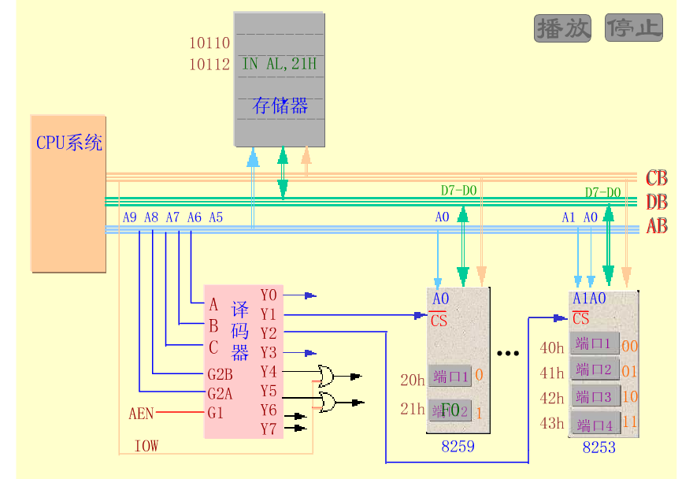
IN AL,21H

Slide 86
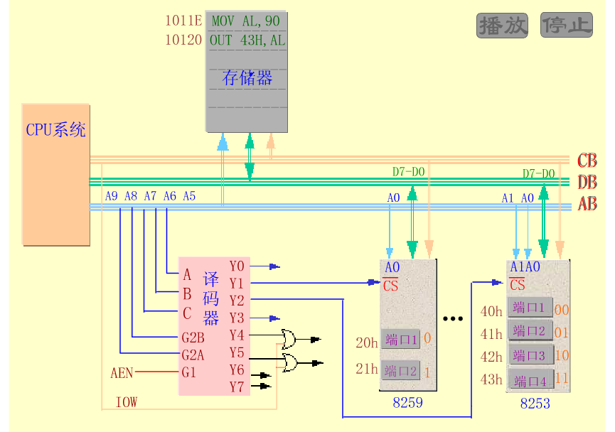
OUT 43H,AL

Slide 87

课间休息

